Slide 1
Министерство образования и науки Республики Хакасии Государственное бюджетное образовательное учреждение Республики Хакасия среднего профессионального образования «Черногорский горно-строительный техникум»
Тема: История терроризма в России.
Разработали:
Студент гр. 4-ГЭМ(о)-12
Тарадаев Д.В.
Студентка гр. 2-СЭЗ-12
Тарадаева О.Н
2014

Slide 2
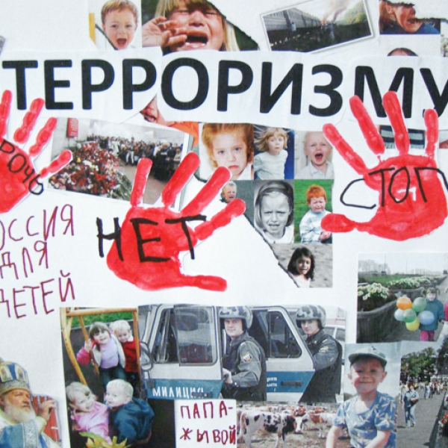
Терроризм имеет сложную психологическую структуру и тяжелые последствия, как для самих террористов , так и для их жертв.

Slide 4
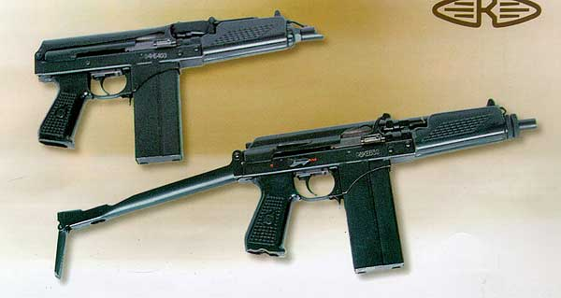
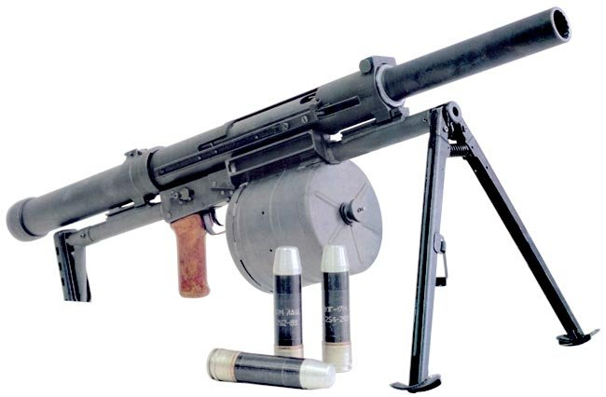
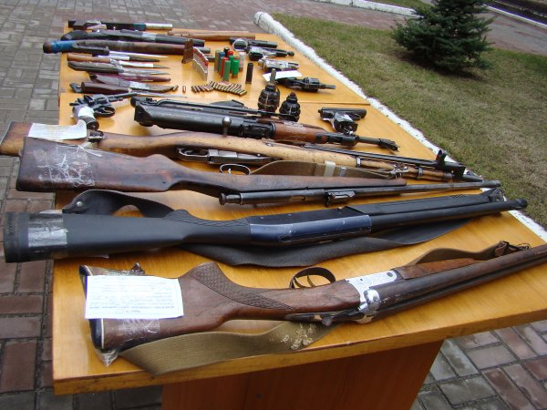
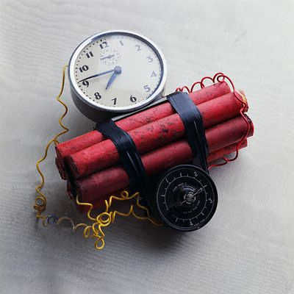
Арсенал террористов

Slide 6
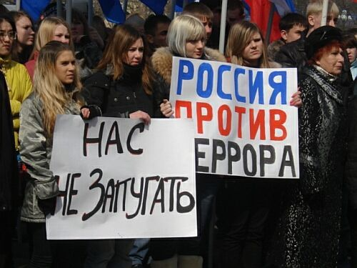
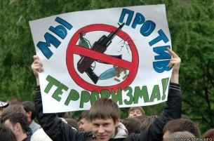
Террор – насилие сильной стороны над слабой.
Терроризм – применение устрашения слабыми над сильными.

Slide 7
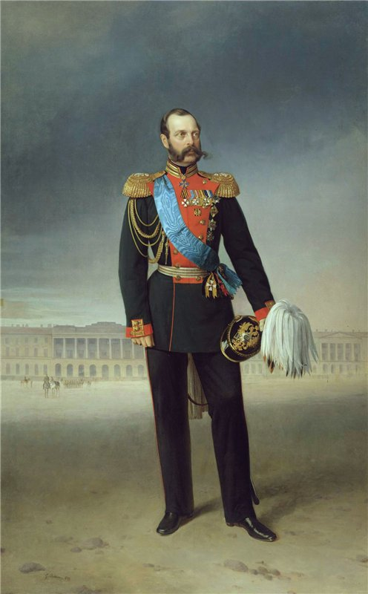
4 апреля 1866 г.
Александр II Николаевич (1818-1881) — российский император с 1855, из династии Романовых. Старший сын Николая I. Осуществил отмену крепостного права и провел затем ряд реформ (земская, судебная, военная и т. п.). После Польского восстания 1863-64 перешел к реакционному внутриполитическому курсу.

Slide 8
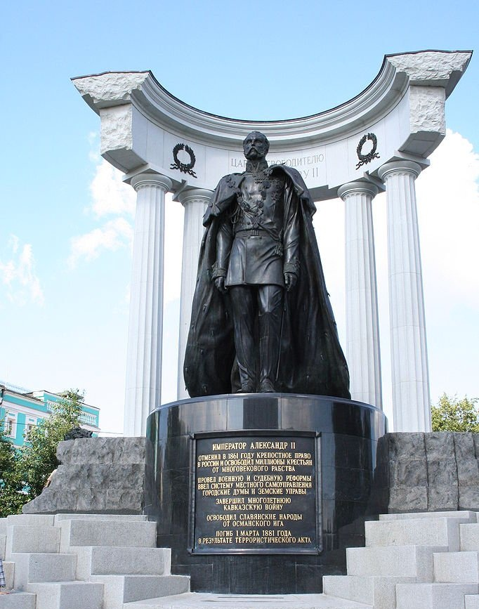
1 марта 1881 г.

Slide 9
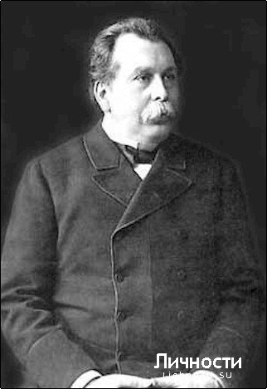
Российский государственный деятель. Статс-секретарь (1895), сенатор (1884), действительный тайный советник (1896), убит эсером Егором Созоновым в Петербурге.
15 июля 1904 г.

Slide 10
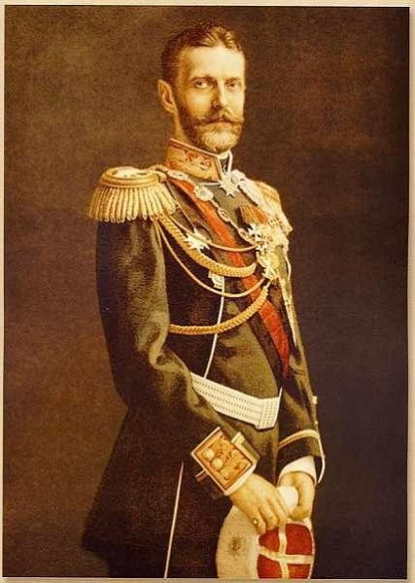
4 февраля 1905 г.

Slide 11
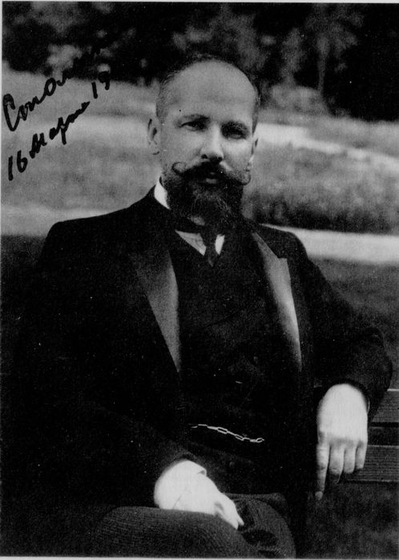
12 августа 1906 г.
В российской истории начала XX века известен в первую очередь как реформатор и государственный деятель, сыгравший значительную роль в подавлении революции 1905—1907 годов. В апреле 1906 года император Николай II предложил Столыпину пост министра внутренних дел России. Вскоре после этого правительство было распущено вместе с Государственной думой I созыва, а Столыпин был назначен новым премьер-министром.

Slide 12
23 – 26 октября 2002 г.
Теракт на Дубровке

Slide 13
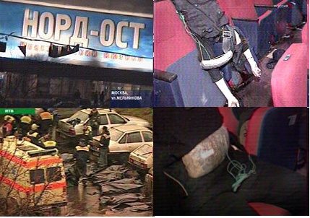
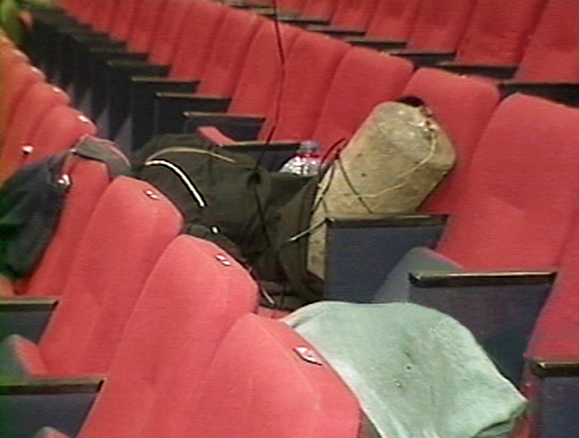
900 человек - заложников

Slide 14
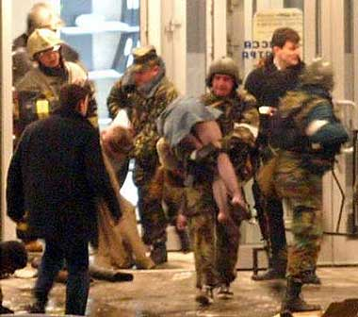
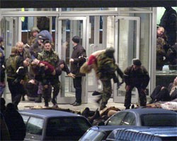
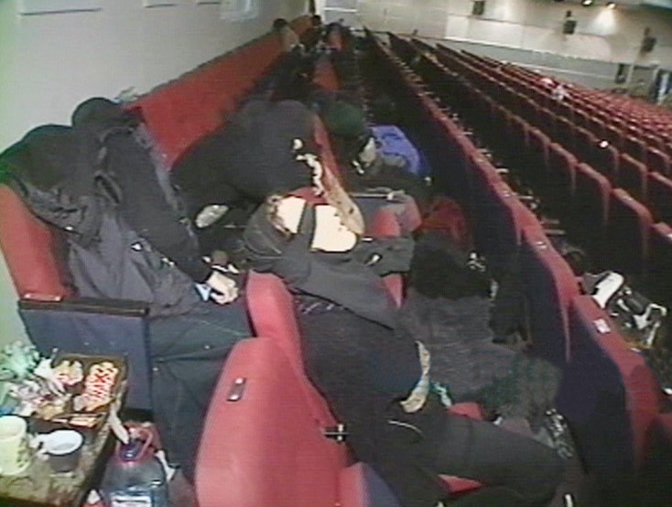
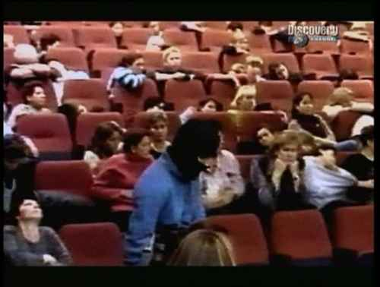

Slide 15
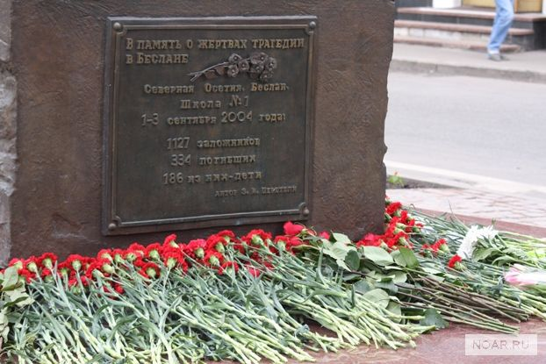
1 – 3 сентября 2004 г.

Slide 16
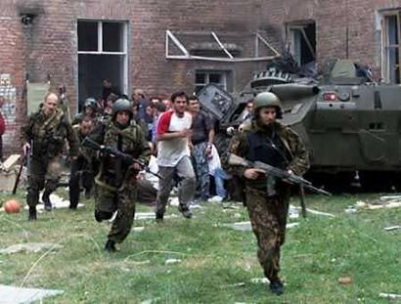
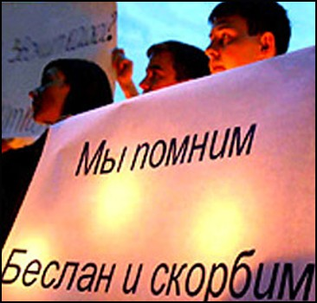
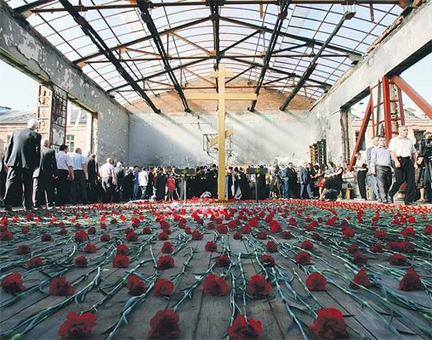

Slide 17
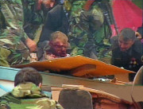
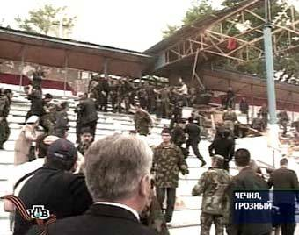
9 мая 2002 г.
Теракт в городе Грозный

Slide 18
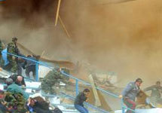
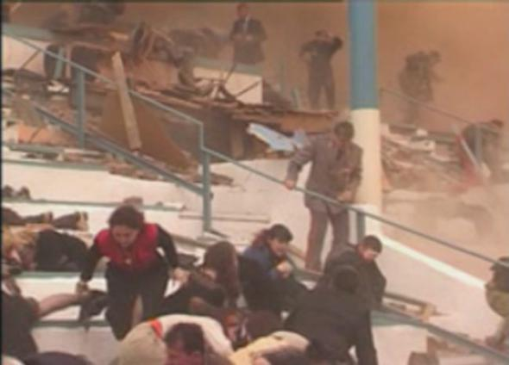

Slide 19
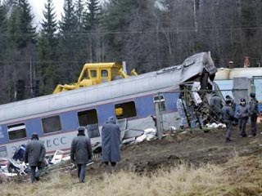
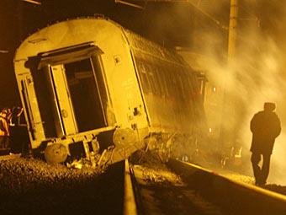
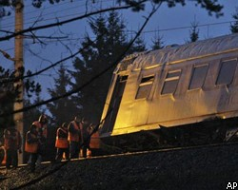
27 ноября 2009г.
Крушение поезда «Невский экспресс»

Slide 20
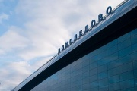
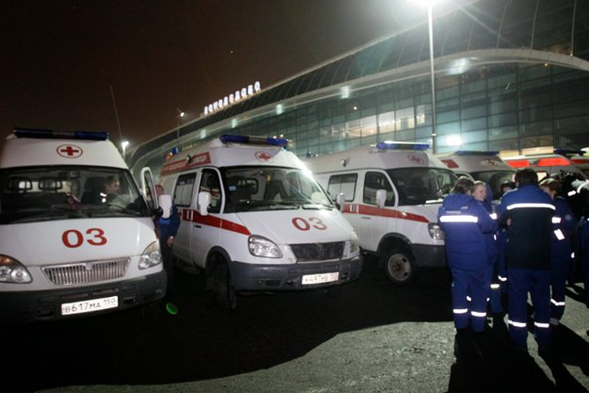
24 января 2011 г.
В аэропорту Домодедова террорист-смертник

Slide 21
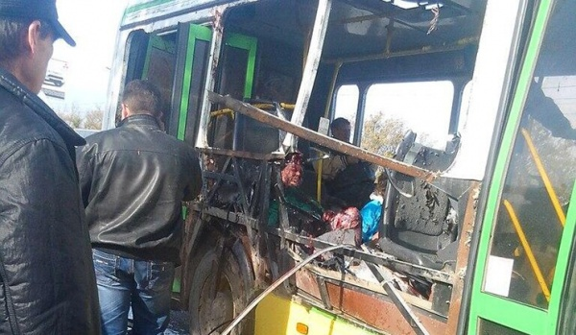
21 октября 2013 г.
Террористка-смертница в волгоградском автобусе

Slide 22
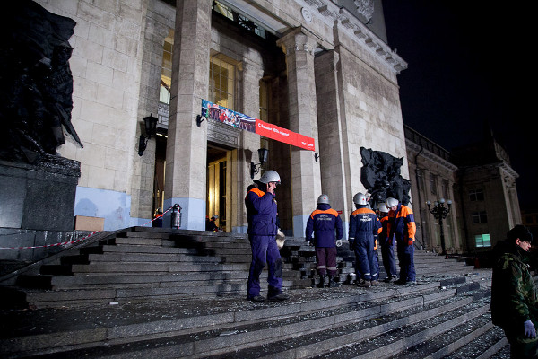
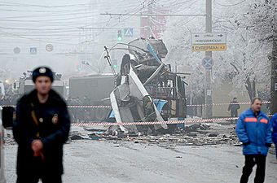
29 и 30 декабря 2013 г.
Взрыв на железнодорожном вокзале;
Подорван городской троллейбус.

Slide 23
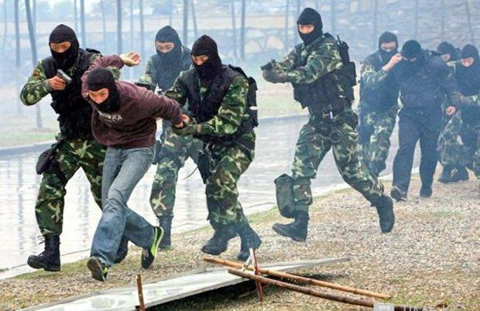
Борьба с терроризмом в России

